Slide 1






Tiết 40,41,42:
VIẾT BÀI VĂN KỂ VỀ
MỘT KỈ NIỆM CỦA BẢN THÂN

Slide 2

I. ĐỊNH HƯỚNG
1. Những yêu cầu của dạng bài
a. Kỉ niệm sâu sắc là những câu chuyện còn giữ lại được trong trí nhớ của mỗi người.
b. Viết bài văn kể về một kỉ niệm là ghi lại những điều thú vị, có ấn tượng sâu sắc về một sự việc trong quá khứ mà em đã chứng kiến và những trải nghiệm thú vị mà em đã trải qua.

Slide 3

2. Phân tích bài viết tham khảo
VB: “NGƯỜI THỦ THƯ THỜI THƠ ẤU”

Slide 4


Kỉ niệm đã xảy ra từ khi “tôi” lên 6,7 tuổi, kể về bác thủ thư tốt bụng đi xe đạp lọc cọc, chòm râu quai nón bạc rung rung, về những ngày đầu tiên “tôi” đến thư viện.
Kỉ niệm được kể lại trong bài là kỉ niệm gì ?

Slide 5
Sử dụng ngôi kể thứ nhất, xưng “tôi” để dễ dàng trình bày những quan sát, suy nghĩ, cảm xúc của bản thân về bác thủ thư và những kỉ niệm.
Câu chuyện được kể ở ngôi thứ mấy? Tác dụng?

Slide 6
Kỉ niệm ấy giúp tôi thầm tự hào, trở nên tự tin, dám nói, dám viết, dám chia sẻ những gì mình nghĩ
Những kỉ niệm ấy tác động như thế nào đến suy nghĩ, tình cảm của người kể?

Slide 7
Người kể có mong ước và cảm nghĩ gì ?
Mong ước sẽ gặp được những người tốt bụng, biết ơn.

Slide 8

* Cách viết bài văn kể về 1 kỉ niệm của bản thân
- Xác định kỉ niệm được kể và nêu tên kỉ niệm đó ở nhan đề của bài viết.
- Kể về diễn biến của sự việc đó. Kỉ niệm đó có gì đặc sắc và đáng nhớ.
- Sử dụng ngôi kể thứ nhất, xưng “tôi” để trình bày những quan sát, suy nghĩ, cảm xúc của bản thân.
- Suy nghĩ về những ảnh hưởng, tác động của kỉ niệm ấy
- Nói lên mong ước và cảm nghĩ của người viết

Slide 9
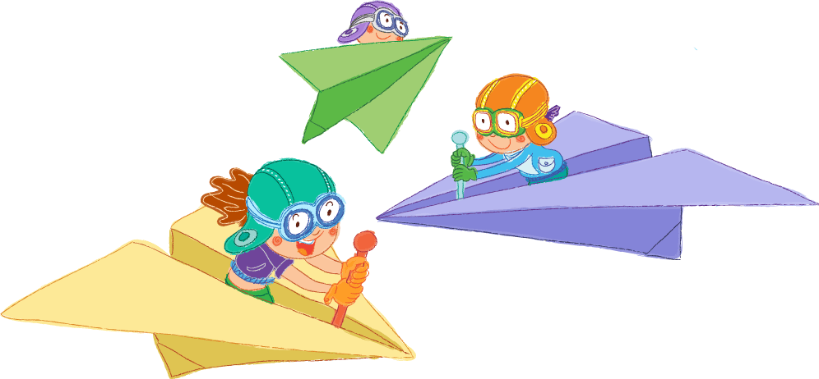
* Chuẩn bị trước khi viết
1. Tìm hiểu đề
2. Tìm ý, lập dàn ý
3. Viết bài
4. Đọc lại bài, soát lỗi, sửa lỗi

Slide 10
II. THỰC HÀNH
Viết bài văn kể lại 1 kỉ niệm sâu sắc của em với thầy cô, bạn bè khi học ở trường tiểu học.
(SGK/66,67)

